Slide 1
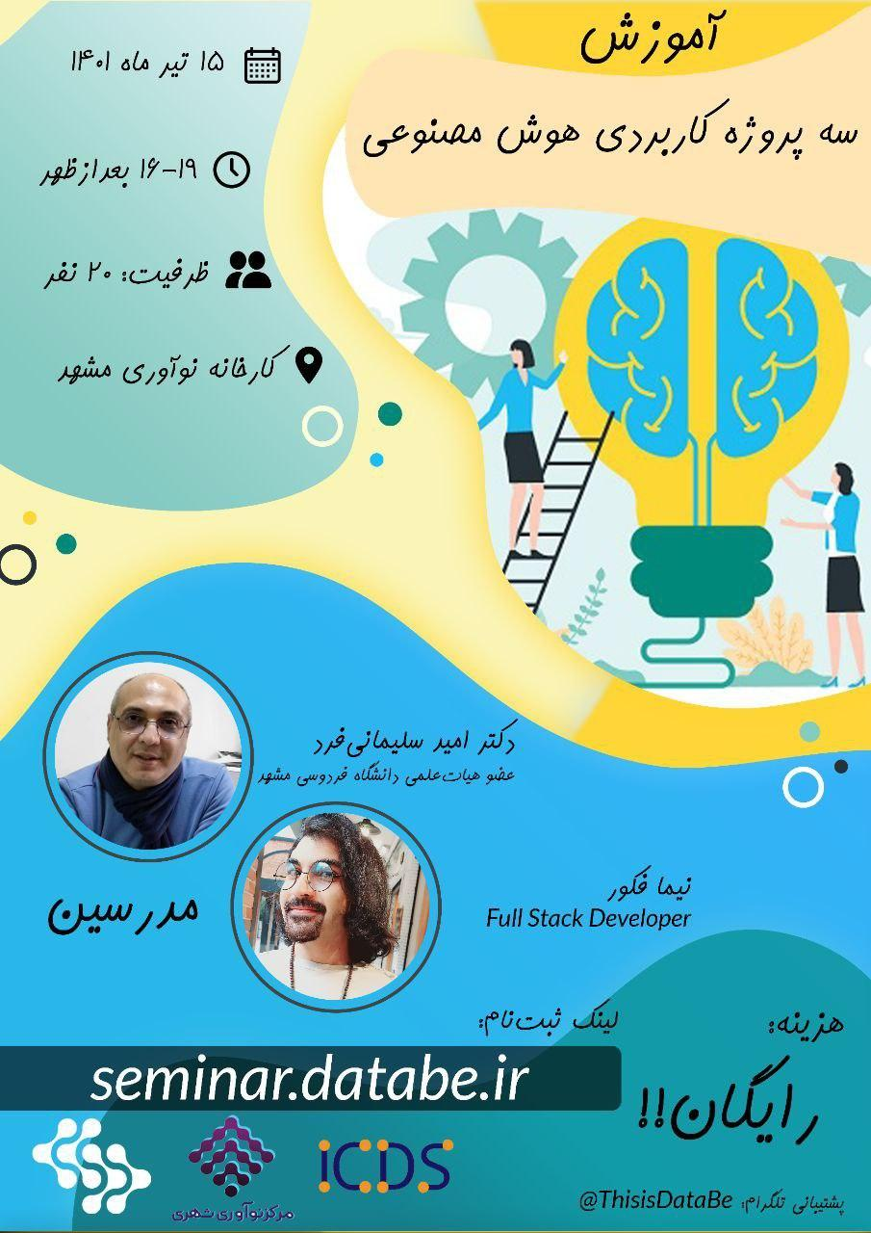
سه پروژه کاربردی هوش مصنوعی
"امید سلیمانی فرد" + "نیما فکور"

Slide 2
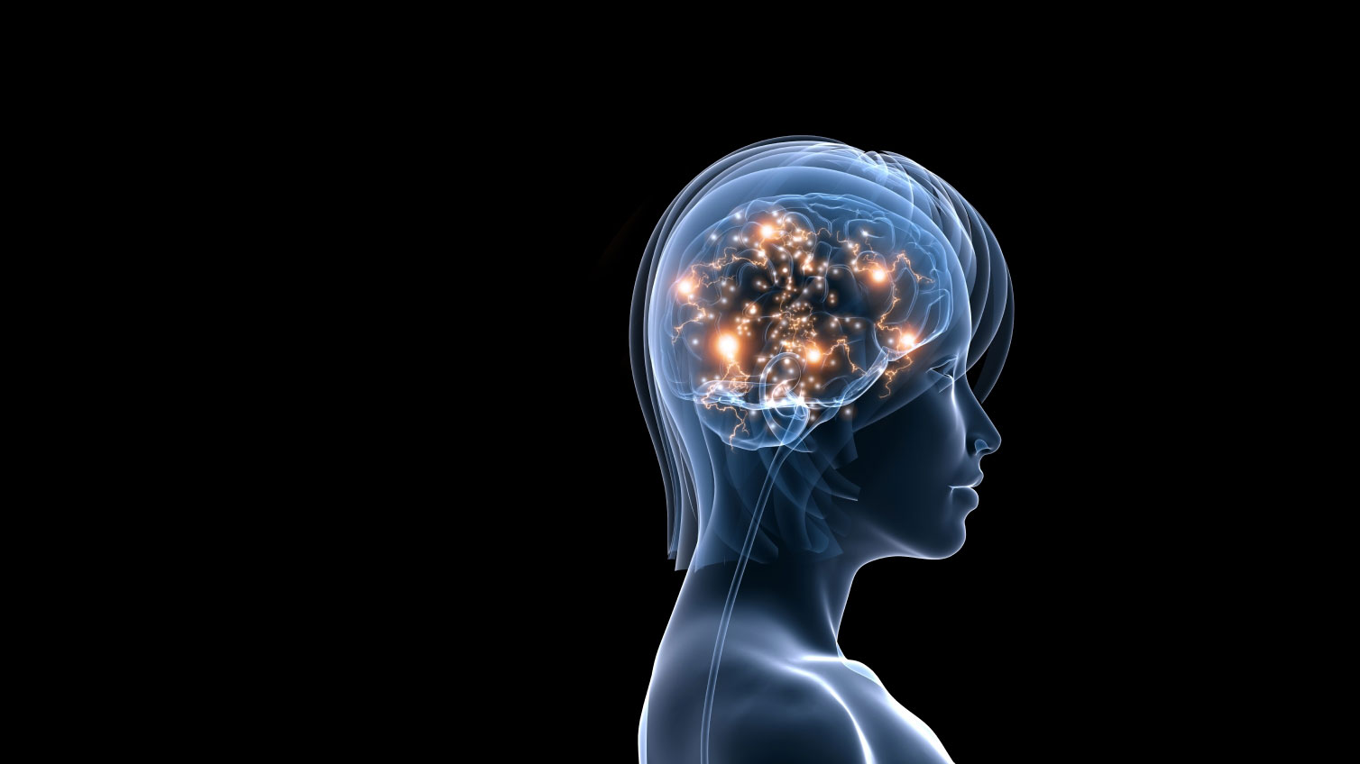
هوش

Slide 3
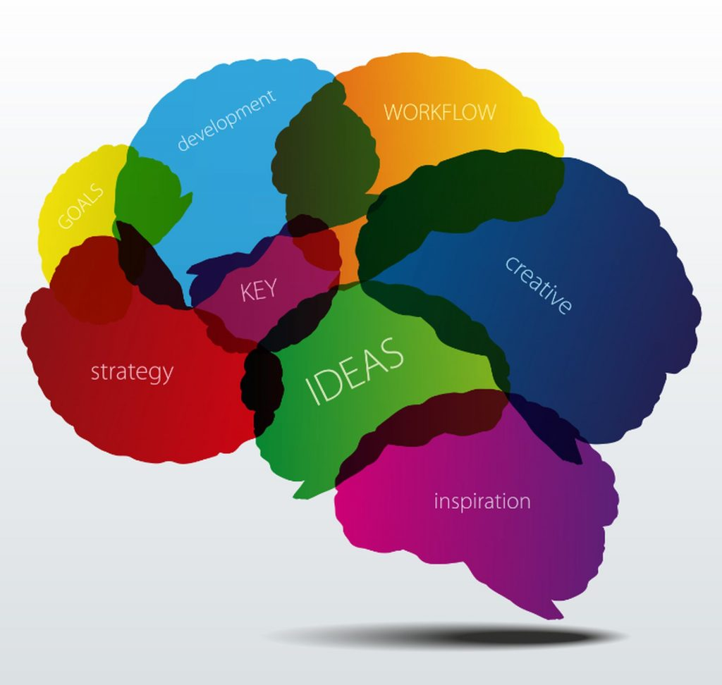
معرفی و مقدمه
هوارد گاردنر (۱۹۸۳) یک تئوری بحث‌انگیز از هوش ارائه داد که تفکرات سنتی را راجع به بهره هوشی در هم ریخت. گاردنر هفت شکل مختلف از دانش معرفی کرد که از نظر او تصویری جامع‌تر از هوش به دست می‌دهند. او پنج شکل دیگر هوش علاوه بر دو شکل معمول (یعنی شمارة ۱ و ۲) ارائه داد:
زبانی
منطقی-ریاضی
هندسی یا فضایی (توانایی شناخت راه در یک محیط، ایجاد تصویر ذهنی از واقعیت و تغییر بی‌درنگ و آسان آن)
موسیقایی یا آهنگین (توانایی درک و ایجاد الگوهای آهنگین و نواختی)
جسمانی-حرکتی (حرکت جنبشی مناسب، مهارت عضلانی)
میان‌فردی (توانایی درک دیگران، احساسات، انگیزه‌ها و نحوه تعامل آن‌ها با یکدیگر)
درون‌فردی (توانایی درک و شناخت خویشتن، ایجاد حس خودشناسی یا آگاهی به هویت و ماهیت خود)
هوش یکی از توانایی های ذهنی است و در بر دارنده قابلیت‌های متنوعی همچون استدلال، برنامه‌ریزی، حل مسئله، تفکر انتزاعی، استفاده از زبان، و یادگیری میباشد. نظریه‌های هوش در طول تاریخ تغییر و تحول داشته اند .
تعریف سنتی ما از هوش، فرهنگ‌گراست یعنی به فرهنگ محدود می‌شود.
مثلا، «حس ششم» یک شکارچی یا توانایی‌های رهیابی یک ملوان با تعریف غرب از بهره هوشی توجیه نمی‌شوند.

Slide 4
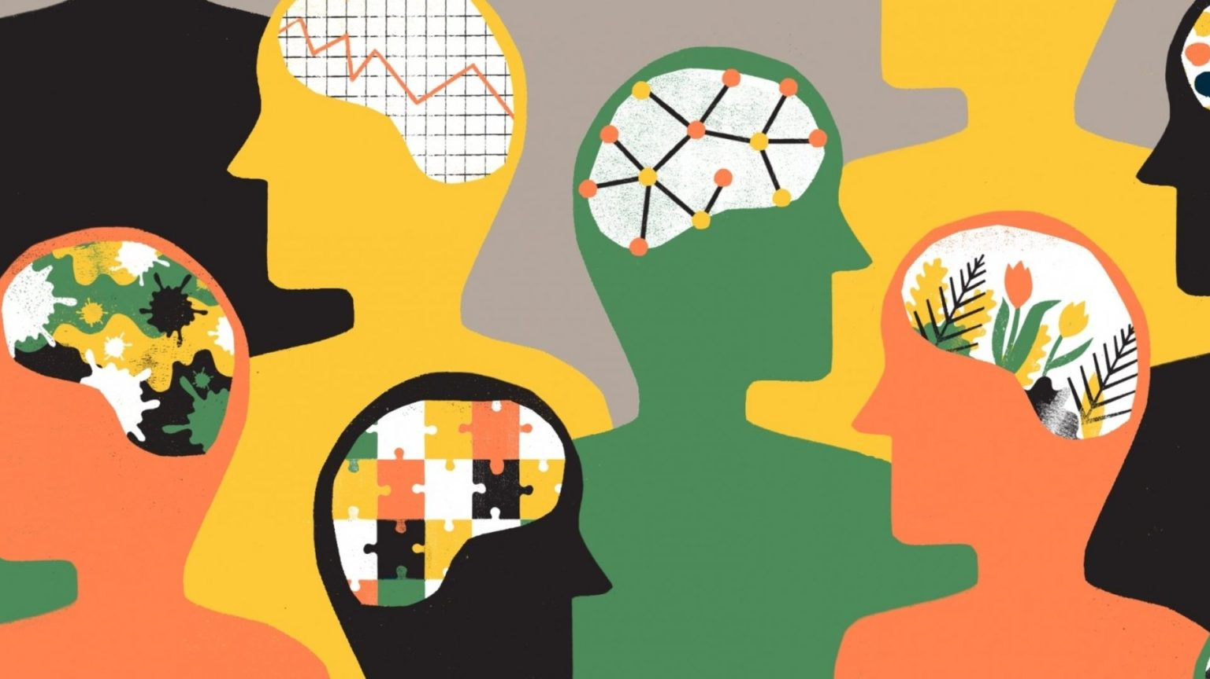
رابرت استرنبرگ (۱۹۸۵، ۱۹۸۸) نیز به صورتی مشابه و بنیادین دنیای اندازه‌گیری سنتی هوش را تکان داده‌است. استرنبرگ در دیدگاه «سه‌گانه» خود راجع به هوش، سه نوع «هوشمندی» ارائه داد:
توانایی برای تفکر تحلیلی جزء به جزء
توانایی تجربی برای تفکر خلاق و ترکیب خردمندانه تجارب مجزا و متفاوت
توانایی بافتی یا زمینه‌ای: «فن شهر زیستی» که فرد را قادر می‌سازد تا «بازی مدیریت محیط (دیگران، موقعیت‌ها، نهادها، بافت‌ها) را بازی کند».
استرنبرگ استدلال کرد که قسمت عمده تئوری روان‌سنجی به سرعت ذهن مربوط می‌شود و بنابراین پژوهش خود را به آزمون‌هایی اختصاص داد که بصیرت، حل مسئله واقعی، شعور، ایجاد تصویر وسیع‌تر از اشیاء و سایر امور عملی را می‌سنجند و به موفقیت در زندگی بسیار نزدیکند.
سرانجام، اثر دانیل گلمن به نام هوش عاطفی (۱۹۹۵) در تلاشی دیگر به منظور یادآوری انحراف تعاریف و آزمون‌های هوش سنتی، به‌طور منطقی احساس را به جای کارکرد فکری قرار می‌دهد. حتی مدیریت چند احساس اصلی- خشم، ترس، لذت، عشق، نفرت، شرم و غیره- نیازمند پردازش موثر ذهنی یا شناختی است. گلمن در بحث بیشتر استدلال می‌کند که «ذهن عاطفی بسیار حساس‌تر و سریع‌تر از ذهن عقلی است و حتی بدون یک لحظه درنگ و بدون اینکه بداند چه می‌کند، دفعتاً واکنش نشان می‌دهد. این سرعت از واکنش آگاهانه و تحلیلی که نشانه ذهن متفکر است، جلوگیری می‌کند» (گلمن ۱۹۹۵: ۲۹۱). نوع ششم و هفتم هوش مورد نظر گاردنر (میان و درون‌فردی) نیز حاکی از پردازش عاطفی است، اما گلمن عاطفه را در بالاترین سطح سلسله مراتب توانایی‌های انسان قرار می‌دهد.

Slide 5
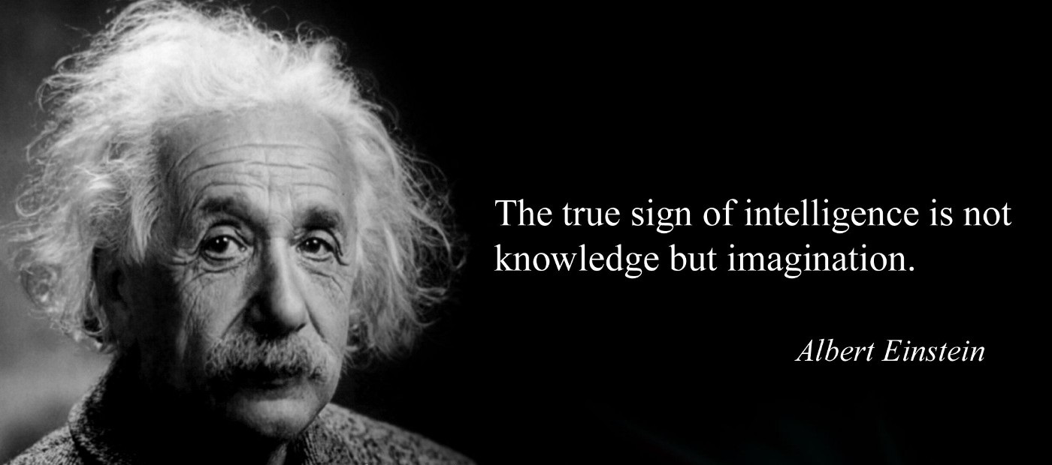

Slide 6
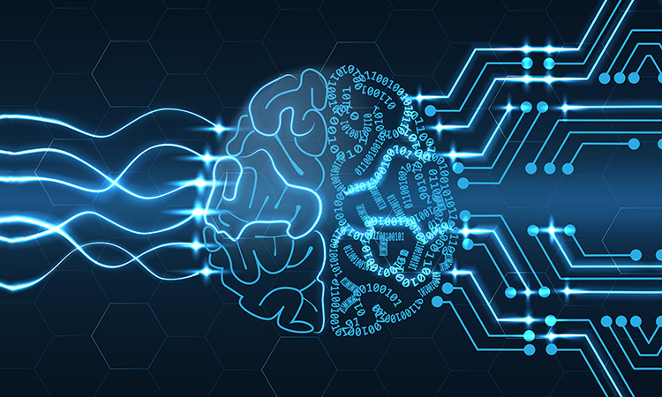
هوش مصنوعی (AI)

Slide 7

تاریخچه هوش مصنوعی درباره نقطه آغاز پژوهش‌ها در مورد هوش مصنوعی نظرات متفاوتی وجود دارد. اما ما خوب می‌دانیم که صحبت از هوش مصنوعی بدون کامپیوتر بی‌معناست؛ بنابراین، بحث درباره تاریخچه هوش مصنوعی بدون نگاه به تاریخ رایانه‌ها کامل نخواهد بود. تقریبا از همان سال ۱۹۴۳ که اولین کامپیوترهای الکترونیکی متولد شدند، ایده استفاده از هوش مصنوعی نیز به وجود آمد. در سال ۱۹۵۶ پژوهش‌های دانشگاهی درباره هوش مصنوعی آغاز شد. در این سال جان مک‌کارتنی برای اولین بار در یک کنفرانس علمی از اصطلاح هوش مصنوعی استفاده کرد. از همان زمان تا اوایل دهه ۱۹۷۰، با ‍پیشرفت و تکامل زبان‌های برنامه‌نویسی در طول زمان و با استفاده از قابلیت‌های نوین برنامه‌نویسی کامپیوترها، حوزه جدیدی به نام هوش مصنوعی به‌سرعت توسعه یافت. پس از این دوران و شرکت‌ها و موسسات دولتی و نظامی علاقه زیادی به استفاده و پژوهش درباره هوش مصنوعی پیدا کردند. با توسعه سخت‌افزارهای مخصوص هوش مصنوعی در سال ۱۹۸۶ این حوزه به تجارتی چندمیلیون‌دلاری تبدیل شد. در سال‌های بعد هوش مصنوعی عمدتا برای استفاده در بازی‌ها و مسائل توسعه پیدا کردند. در سال‌های دهه نود ربات‌هایی با استفاده از هوش مصنوعی ساخته شدند که بازی‌های کامپیوتری انجام می‌دادند. این ربات‌ها در اواخر این دهه موفق شدند بزرگترین استادان شطرنج جهان را در این بازی شکست دهند. از سال ۲۰۱۰ محصولات بسیار متنوعی با استفاده از هوش مصنوعی ساخته شد. این محصولات اعم از نرم‌افزاری و سخت‌افزاری، توسط شرکت‌هایی مانند اپل، گوگل و مایکروسافت راه‌اندازی شد.

Slide 8
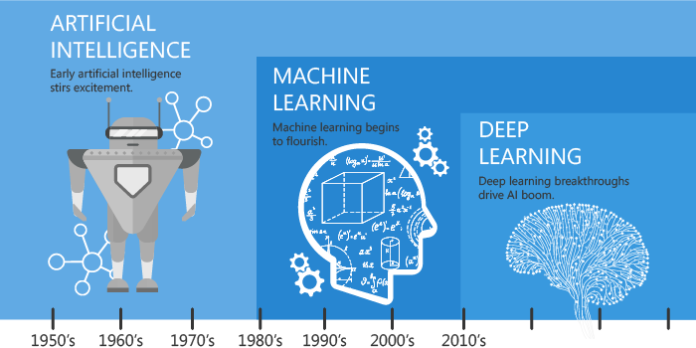

Slide 9
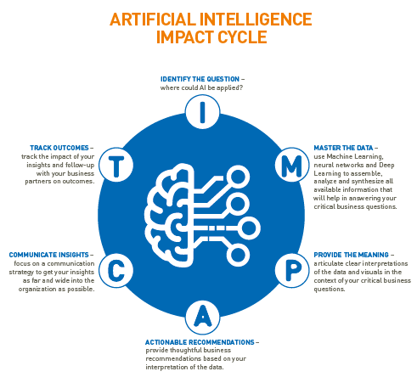
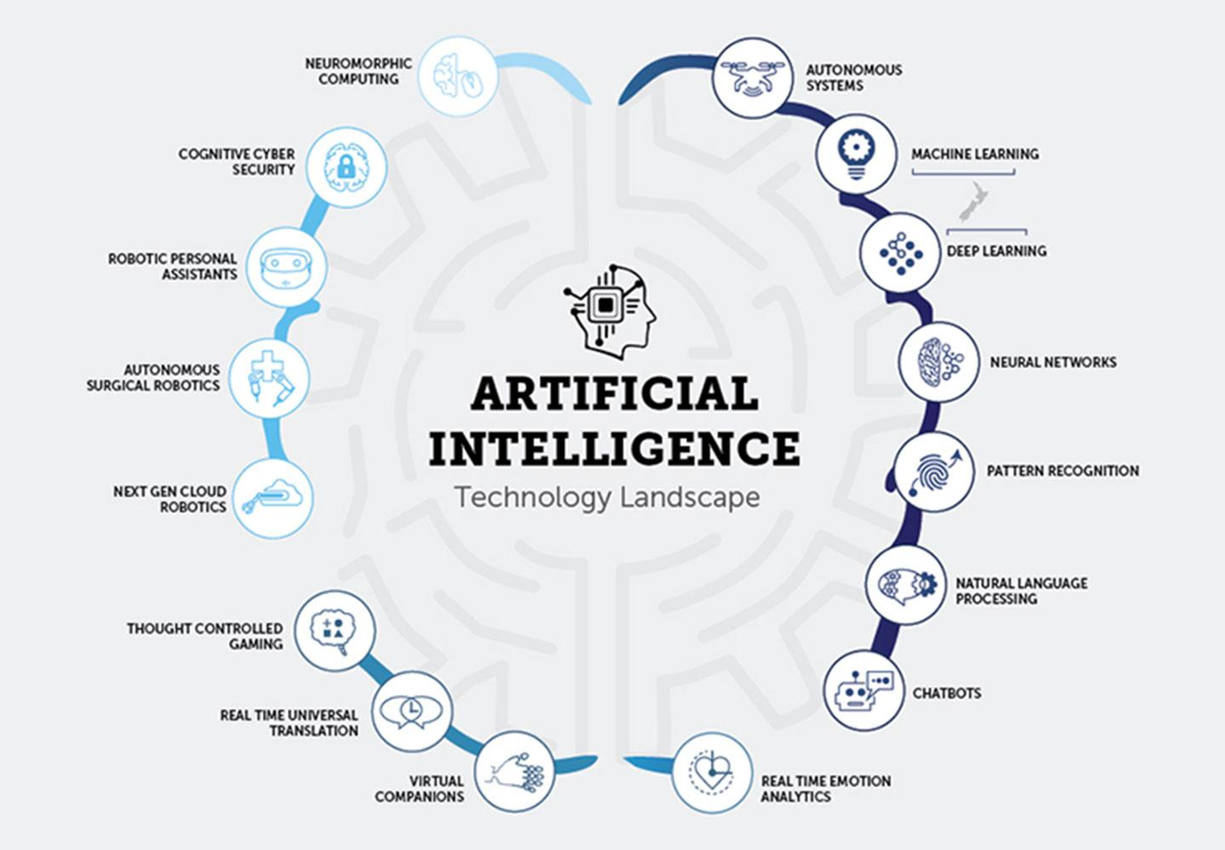
اهداف هوش مصنوعی

Slide 10
اهداف هوش مصنوعی
۱- استدلال و حل مسئله: اولین محققان هوش مصنوعی الگوریتم‌هایی را توسعه دادند که از شیوه استدلال گام‌به‌گام که انسان‌ها هنگام حل معماها یا استنباط منطقی از آن استفاده می‌کنند، تقلید می‌کرد. استدلال در هوش مصنوعی به ماشین‌ها کمک می‌کند تا منطقی فکر کنند و عملکردهایی مانند انسان را انجام دهند. حل مسئله یک حوزه تحقیقاتی مهم در زمینه هوش مصنوعی است که به ماشین‌ها در حل مشکلات، یافتن راه‌حل‌های منطقی و پیش‌بینی بر اساس اطلاعات و داده‌های موجود کمک می‌کند. استدلال از اساسی‌ترین قابلیت‌های هوش، اعم از انسانی یا مصنوعی است که هم انسان و هم ماشین‌ها را قادر می‌سازد تا دانشی را که تا ‍پیش‌ازاین تبیین نشده بود، تولید کنند. ۲- مهندسی دانش: بسیاری از مشکلاتی که انتظار می‌رود ماشین‌ها حل کنند، به دانش وسیعی در مورد جهان نیاز دارند. اشیاء و روابط بین اشیاء، موقعیت‌ها، زمان و مکان، رویدادها و علل و آثارشان همه‌وهمه دانشی است که نیاز به بازنمایی دارند. مهندسی دانش در تحقیقات هوش مصنوعی امری مهم است. هستی‌شناسی مجموعه‌ای از اشیاء و رویدادها، روابط، مفاهیم و غیره که ماشین‌ها از آنها اطلاع دارد، از اهداف هوش مصنوعی و پایه‌ای برای همه دانش‌های دیگر است. ۳- برنامه‌ریزی: موجودات هوشمند باید قادر به تعیین اهداف و دستیابی به آنها باشند تا بتوانند آینده را ترسیم کنند. قابلیت ارائه نمایشی از وضعیت جهان که قادر به پیش‌بینی نحوه تغییر رفتارها و روندهای پیرامون آن باشد از اهداف هوش مصنوعی است. با رسیدن به این هدف می‌توان انتخاب‌هایی انجام داد که از حداکثر سودمندی برخوردارند. قابلیت برنامه‌ریزی به سیستم هوشمند کمک می‌کند تا بتواند پیش‌بینی‌های خود را ارزیابی کرده و بر اساس این ارزیابی‌ها با محیط پیرامون خود سازگار شود. ۴- یادگیری: یادگیری توسط ماشین یکی از اساسی‌ترین مفاهیم از تحقیقات هوش مصنوعی از بدو تولد آن است. مطالعه الگوریتم‌های رایانه‌ای که عملکرد ماشین را به طور خودکار از طریق تجربه بهبود می‌دهند، از دیگر اهداف هوش مصنوعی است. ۵- هوش اجتماعی: هوش اجتماعی ظرفیت درک دیگران و رفتار منطقی و عاطفی دررابطه‌با دیگران است. مطالعه و توسعه سیستم‌هایی که اعمال انسانی را شناسایی، تفسیر، پردازش و شبیه‌سازی کنند از اهداف هوش مصنوعی است. هوش اجتماعی حوزه‌ای بینارشته‌ای است که علوم رایانه، روان‌شناسی و علوم‌شناختی را در بر می‌گیرد. ۶- خلاقیت: خلاقیت حوزه‌ای فرعی از هوش مصنوعی است. در هوش مصنوعی خلاقیت به‌صورت نظری از دیدگاه روان‌شناسی فلسفی مورد بررسی قرار گرفته می‌شود و به‌صورت عملی به پیاده‌سازی سیستم‌های خاص با خروجی‌های بسیار مفید منجر می‌شود.

Slide 11
اصلی‌ترین شاخه‌های هوش مصنوعی
۱- سامانه‌های خبره (Experts Systems) سامانه‌ها یا همان سیستم‌های خبره، نرم‌افزارهای هوش مصنوعی و موفق‌ترین ارائه از توانایی‌های هوش مصنوعی هستند. برنامه‌های کامپیوتری که برای حل مسائل پیچیده طراحی شده‌اند. این سیستم‌ها دانش انسانی را در پایگاه دانش خود ذخیره و برای حل مسائلی که نیازمند کارشناسی انسان هستند از آنها استفاده می‌کنند. آنها برای حل مسائلی به کار می‌روند که برایشان الگوریتمی خاص یا دانشی صریحی وجود ندارد. سیستم‌های خبره قابلیت‌های زیادی دارند. آنها در دسترس و دائمی هستند. قابلیت اطمینان بالایی دارند و قدرت تبیین و یافتن پاسخ‌های سریع و کامل را در هر حالتی دارند. آنها پایگاه تجربه هستند و به انتقال دانش نیز سهولت می‌بخشند. مطالعات نشان داده که سیستم‌های خبره، نسبت به یک کارشناس انسانی، تصمیم‌گیرنده‌های بهتری هستند. چرا که توانایی نگهداری و بازیابی داده‌های واقعی را دارند و به‌وسیله احساسات تحت تأثیر قرار نمی‌گیرند. سامانه‌های خبره در زمینه‌های متنوعی همچون پزشکی، حسابداری، منابع انسانی و … به کار می‌روند.
۲- رباتیک (Robotics) رباتیک شاخه‌ای از هوش مصنوعی است که از مهندسی برق، مهندسی مکانیک و علوم کامپیوتر برای طراحی، ساخت و کاربرد ربات‌ها تشکیل شده است. ربات‌ها ماشین‌های قابل‌برنامه‌ریزی‌ای هستند که معمولاً قادرند مجموعه‌ای از وظایف را به‌صورت خودکار یا نیمه‌خودکار انجام دهند. آنها قابل‌برنامه‌ریزی‌اند و از طریق حسگرها و محرک‌ها با دنیای فیزیکی در ارتباط هستند. ربات‌ها دارای ساختار و فرم مکانیکی و اجزای الکتریکی هستند که ماشین‌ها را کنترل می‌کنند. آنها حاوی سطوح مختلفی از برنامه‌های کامپیوتری‌اند که تعیین می‌کنند ماشین‌ها چه چیزی را چه زمانی و چگونه انجام دهند. روبات‌ها انواع بسیار گوناگون و خاصی دارند که در حوزه‌های وسیع و مختلفی به کمک انسان می‌آیند.

Slide 12
۳- یادگیری ماشین (Machine Learning)
یادگیری ماشین هوشمند کردن رایانه‌هاست بدون اینکه مستقیماً به آنها یاد بدهیم چطور رفتار کنند. رایانه‌ها می‌توانند با استفاده از حجم عظیمی از داده، به طور خودکار الگوهایی تکرارشونده را بدون دخالت انسان یاد بگیرند. یادگیری این الگوریتم‌ها به تقلید از شیوه یادگیری انسان انجام می‌شود و با بیشتر شدن تجربه رایانه، به‌تدریج دقت آن هم بالاتر می‌رود. در یک حالت کلی انواع یادگیری ماشین را به سه دسته تقسیم می‌کنند:
یادگیری تحت نظارت
یادگیری بدون نظارت
و یادگیری تقویتی.
یادگیری ماشین در دنیای امروز کاربردهای بی‌شماری دارد. ما خیلی وقت‌ها در فعالیت‌های روزمره از کمک یادگیری ماشین استفاده می‌کنیم؛ بدون اینکه لزوماً متوجه آن‌ها باشیم. علاوه بر این‌ها یادگیری ماشین در تجارت و کسب‌وکار هم کارایی‌های زیادی دارد. بخش عمده‌ای از سرویس‌های خدمات‌رسانی شرکت‌هایی مانند نتفلیکس، فیس‌بوک و گوگل، با استفاده از یادگیری ماشین انجام می‌شود.
۴- شبکه عصبی (Neural Network)
در ساخت این شبکه‌ها، از شبکه‌های عصبی بیولوژیکی (BNN) در طبیعت الهام گرفته شد. مدل این شبکه‌ها دقیقاً ازروی مدل مغز انسان به‌صورت توابع ریاضی روی کامپیوترها پیاده‌سازی شده است. تفاوت شبکه‌های عصبی مصنوعی با برنامه‌های کلاسیک گذشته در قابلیت یادگیری است. قبلاً باید برای کامپیوترها حالت‌های مختلف پیش‌بینی می‌شد اما امروزه ارائه با دادن نمونه‌ها به هوش مصنوعی، از او می‌خواهیم در موقعیت‌های پیش‌بینی‌نشده، مثل یک انسان با تجربه عمل کند.
اصلی‌ترین شاخه‌های هوش مصنوعی

Slide 13
اصلی‌ترین شاخه‌های هوش مصنوعی
۵- منطق فازی (Fuzzy Logic) رایانه‌ها دارای بلوک‌های منطقی‌ای هستند که می‌توانند ورودی‌های دقیق و مشخصی را دریافت و خروجی‌های مشخصی را هم به‌عنوان خروجی صحیح یا غلط تحویل دهند. این شیوه معادل پاسخ بله یا خیر در انسان است. اما لطفی علی‌عسکرزاده، کاشف منطق فازی یا (Fuzzy Logic) مشاهده کرد که تصمیم‌گیری در انسان این‌گونه نیست و شامل طیف وسیعی از امکانات بین بله و خیر است.منطق فازی روشی استدلالی است که به استدلال انسان شباهت دارد. رویکرد منطق فازی از شیوه تصمیم‌گیری در انسان تقلید می‌کند که شامل تمام احتمالات میانی بین ارزش‌های دیجیتال بله و خیر می‌شود. منطق فازی در هوش مصنوعی به مقابله با عدم قطعیت در مهندسی کمک می‌کند. این شیوه ممکن است استدلال دقیقی ارائه ندهد، اما استدلال قابل قبولی ارائه می‌دهد. منطق فازی برای اهداف تجاری و عملی مفید است. ۶- پردازش زبان طبیعی (Natural Language Processing) این حوزه یکی از شاخه‌های پراهمیت در علوم رایانه و هوش مصنوعی است. پردازش زبان‌های طبیعی بر ارتباط انسان و رایانه، متمرکز است. هدف پردازش طبیعی درک زبان انسان‌ها توسط ماشین‌ها است. در این شیوه ماشین‌ها مانند یک کودک تازه‌متولدشده زبان را فرامی‌گیرند و در مرحله بعد از آن برای ایجاد ارتباط استفاده می‌کنند. حتماً شما هم این تکنولوژی را در دستیارهای صوتی مثل Siri و Google Assistant دیده‌اید. در ماشین‌های ترجمه انگلیسی مثل گوگل ترنسلیت، سرویس زیرنویس خودکار یوتیوب و سرویس تصحیح گرامر Gmail هم از این فناوری استفاده شده است.

Slide 14
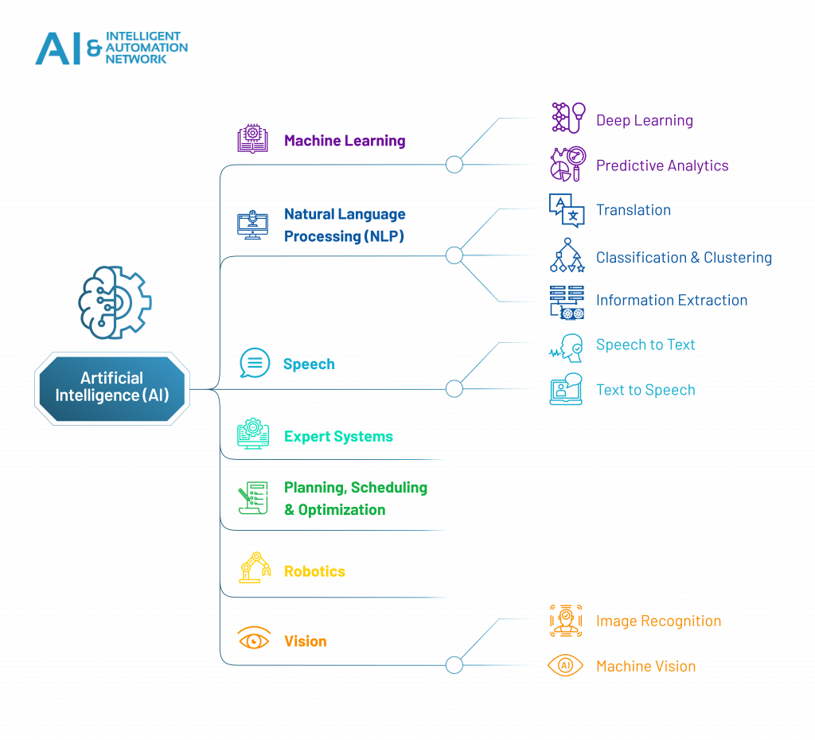

Slide 15
انواع هوش مصنوعی: هوش مصنوعی محدود و عمومی
هوش مصنوعی عمومی (Artificial General Intelligence) که از آن با عنوان هوش مصنوعی قوی یا هوش مصنوعی عمیق نیز یاد می‌شود، مفهومی است که در آن ماشین از هر نظر از هوش و یا رفتارهای انسانی تقلید می‌کند و توانایی یادگیری و به‌کارگیری هوش خود را برای حل هر مشکلی دارد. هوش مصنوعی عمومی (AGI) می‌تواند به‌گونه‌ای فکر کند، بفهمد و عمل کند که در هر موقعیتی با انسان قابل تشخیص نیست.
بر خلاف هوش مصنوعی عمومی، هوش مصنوعی محدود یا ضعیف (Artificial Narrow Intelligence) نوعی از هوش مصنوعی است که می‌تواند فقط یک کار خاص را انجام دهد. سیستمی از هوش مصنوعی که فقط در یک زمینه خاص و برای انجام وظایف تخصصی قابلیت دارد. هوش مصنوعی محدود هدف‌گرا است و برای انجام کارهای منحصربه‌فرد مانند تشخیص چهره و گفتار در دستیارهای صوتی مثل Siri در iPhone یا اتومبیل‌های بدون راننده گوگل و Uber استفاده می‌شود. این فناوری در انجام‌وظیفه خاصی که برای انجام آن برنامه‌ریزی‌شده است بسیار هوشمند است. اگرچه ممکن است این ماشین‌ها هوشمند به نظر برسند، اما به دلیل اینکه در عملکرد خود محدودیت دارند، از فناوری استفاده شده در آنها تحت عنوان هوش مصنوعی محدود یاد می‌شود. این سیستم‌ها فقط می‌توانند یاد بگیرند یا به آنها آموزش داده شود تا وظایف خاصی را انجام دهند. (Narrow AI) در یک دهه گذشته پیشرفت‌های بی‌شماری را تجربه کرده است که از دستاوردهای یادگیری ماشینی و یادگیری عمیق نیز برخوردار است. برای مثال امروزه سیستم‌های هوش مصنوعی در پزشکی برای تشخیص سرطان و سایر بیماری‌ها با دقت بسیار بالایی از راه شبیه‌سازی شیوه شناخت و استدلال انسانی استفاده می‌شود.

Slide 16
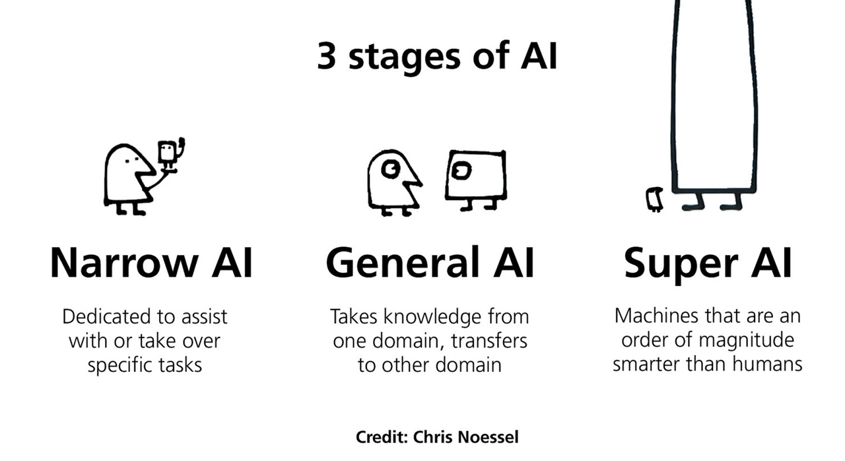

Slide 17
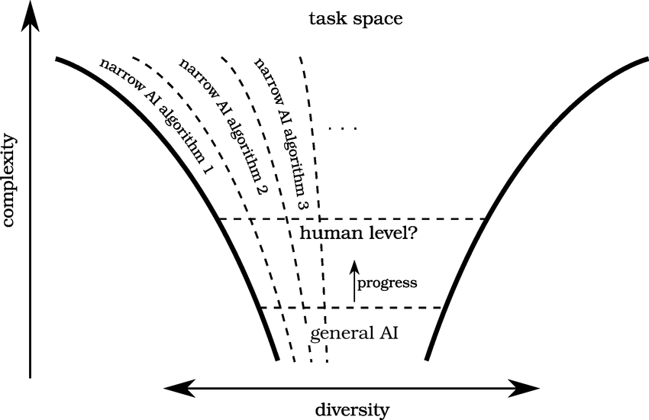

Slide 18
کاربردهای هوش مصنوعی

Slide 19
مراقبت‌های بهداشتی:
در پنج تا ده سال گذشته، هوش مصنوعی در صنعت مراقبت‌های بهداشتی تأثیر قابل‌توجهی گذاشته و آن را ارتقاء داده است. صنایع بهداشت و درمان از هوش مصنوعی برای تشخیص‌هایی بهتر و سریع‌تر از انسان استفاده می‌کنند. با کمک هوش مصنوعی به پزشکان در تشخیص بیماری‌ها، پیش از وخامت حال بیماران به آنها کمک‌های پزشکی می‌رسانند. مثلاً الگوریتم‌های هوش مصنوعی در ساعت‌های هوشمند فعالیت‌های حیاتی فرد را برای تشخیص مشکلات قلبی و سایر اختلالات کنترل می‌کنند و حتی وخامت حال بیماران را به اورژانس گزارش می‌دهند. علاوه بر این، هوش مصنوعی به افزایش سرعت ساخت داروها و دقت در تولید آنها کمک شایانی کرده است.
خدمات مالی و بانکداری:
خدمات مالی در سه دهه گذشته از هوش مصنوعی بهره زیادی برده است. در بانکداری، هوش مصنوعی برای مدیریت و نگهداری حساب‌ها، پیش‌بینی سهام در بازار و حتی پیشگیری از تقلب و تخلفات مالی بسیار مفید بوده است. شرکت‌های بزرگ از هوش مصنوعی برای پردازش و حسابرسی دقیق معاملات خود استفاده می‌کنند.
آموزش‌وپرورش:
امروزه هوش مصنوعی دستیاری برای معلمان به‌حساب می‌آید. چت‌بات‌ها می‌توانند به‌عنوان راهبران آموزشی به‌جای معلمان با دانش‌آموزان ارتباط برقرار کنند. تکنولوژی نمره دهی خودکار نیز به کمک معلمان آمده تا آنها زمان بیشتری برای تدریس داشته باشند.
هوش مصنوعی در آینده می‌تواند یک معلم مجازی شخصی برای دانش‌آموزان باشد که در هر زمان و مکانی به‌راحتی در دسترس خواهد بود.
حمل‌ونقل:
در سال‌های اخیر استفاده از هوش مصنوعی در صنعت حمل‌ونقل و گردشگری امری بسیار متداول شده است. هوش مصنوعی قادر است کارهای مختلفی را دراین‌رابطه انجام دهد. از برنامه‌ریزی برای سفر تا پیشنهاد هتل‌ها و پروازها و نشان‌دادن بهترین مسیرها به مسافران. شرکت‌های گردشگری از چت‌بات‌های مجهز به هوش مصنوعی استفاده می‌کنند که می‌توانند برای پاسخگویی بهتر، دقیق‌تر و سریع‌تر از انسان با مشتریان تعامل و نیاز آنها را برطرف کنند.
بازی و سرگرمی:
هوش مصنوعی جزء لاینفک بازی‌های ویدئویی از زمان شروع آن در سال ۱۹۵۰ بوده است. این فناوری انقلابی در سبک بازی‌های رایانه‌ای و ویدئویی به وجود آورده است. هوش مصنوعی در بازی‌های رایانه‌ای و ویدئویی با ایجاد استراتژی‌های هیجان‌انگیزتر و بازیکنان را نسبت به این بازی‌ها متمرکزتر و علاقه‌مندتر از پیش کرده است. موجودات باهوش‌تری که در دنیای بازی‌های خود زندگی می‌کنند و رفتارهای هوشمندانه‌تر و جالب‌تری از خود بروز می‌دهند. هدف اصلی در این صنعت این است که با مدل‌سازی رفتار انسانی از کسالت و تکرار در بازی‌ها جلوگیری شود.

Slide 20
مثال‌هایی برای هوش مصنوعی
اثر هوش مصنوعی (AI effect) چیست؟
(گفتگو در کلاس)

Slide 21
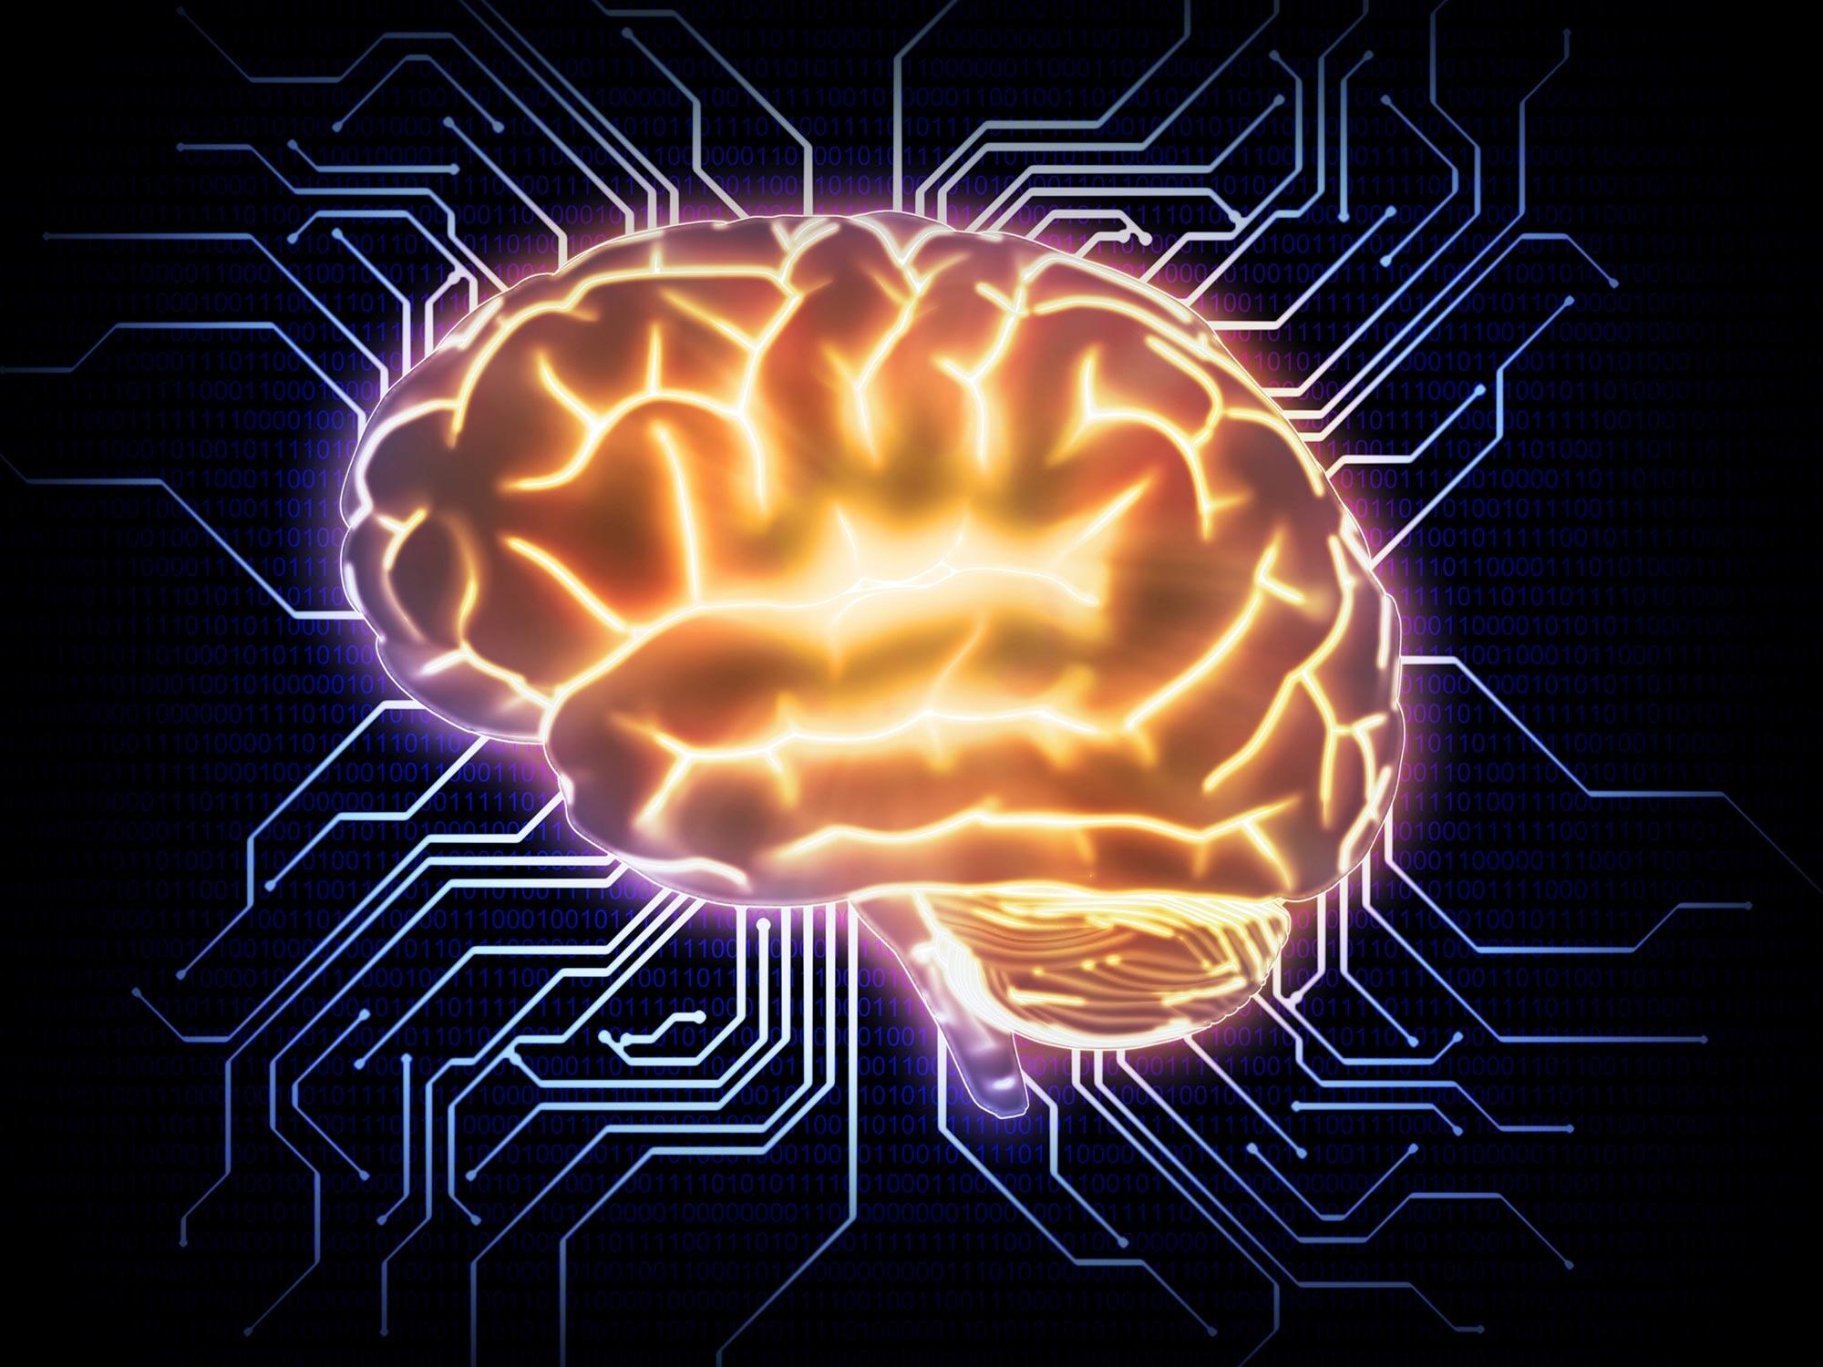
:معرفی
به طور کلی هوش مصنوعی، به توانایی ماشین‌ها در تقلید از عملکردهای شناختی و خلاقانه انسان اشاره دارد که پیش از این به طور اختصاصی فقط برای انسان در نظر گرفته شده بودند. این نوع سیستم‌ها می‌توانند مسائل را حل کنند، داده‌ها را «آموزش» (Train) دهند و از تجربیات قبلی خود درس بگیرند و از آن‌ها استفاده کنند. مفهوم هوش مصنوعی در سال ۱۳۳۵ شمسی (۱۹۵۶ میلادی) در کنار مجموعه‌ای از فناوری‌ها، علوم و برخی ویژگی‌های سیستم‌های کامپیوتری ایجاد شد. در علوم کامپیوتر، هوش مصنوعی علمی به حساب می‌آید که روی سیستم‌ها و دستگاه‌ها برای تعامل با محیط و عملکردی مفید به وجود آمده است.
این مفهوم باعث نوآوری در محصولات و سرویس‌های امروزی شده است. بیشتر بخش‌های ساخت هوش مصنوعی با «یادگیری ماشین» (Machine Learning | ML) در ارتباط هستند. امروزه، یادگیری ماشین یکی از روش‌های اصلی برای حل مسائل در سیستم‌های هوش مصنوعی به حساب می‌آید. یادگیری ماشین زیر مجموعه‌ای از هوش مصنوعی است که به ساخت الگوریتم‌های مبتنی بر یادگیری ارتباط دارد. در دنیای فناوری امروزی هوش مصنوعی به یکی از روش‌های مهم توسعه نرم افزار تبدیل شده است و همچنین، پتانسیل رشد بالایی دارد. هر روز روش‌های متفاوتی مبتنی بر هوش مصنوعی ارائه می‌شوند.
از اولین پیدایش «هوش مصنوعی» (Artificial intelligence | AI) حدود نیم قرن گذشته است و امروزه این علم یکی از پرطرفدارترین زمینه‌ها در حوزه ریاضیات و علوم کامپیوتر به حساب می‌آید. هوش مصنوعی پایه و اساسی برای «یادگیری عمیق» (Deep learning) و «شبکه‌های عصبی» (Neural Network) به شمار می‌رود و به سرعت در حال پیشرفت است.

Slide 22
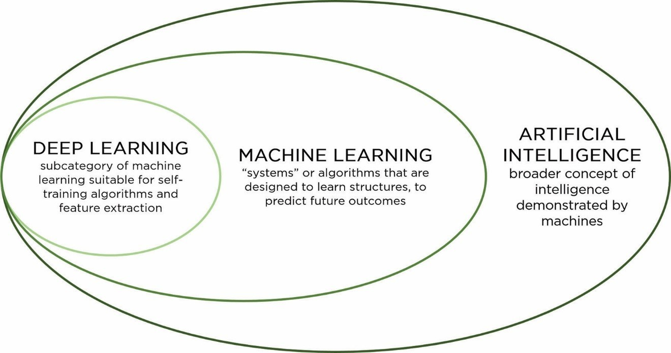

Slide 23
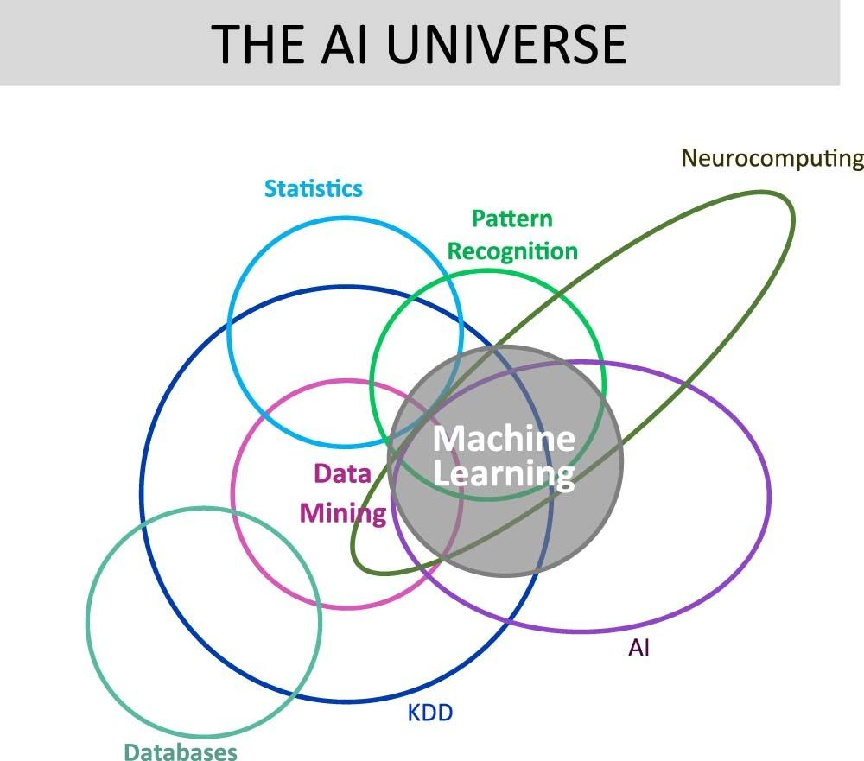
Skills & expertise
«سیستم‌های هوش مصنوعی» (AI System): این سیستم‌ها از «عامل‌های هوشمند» (Intelligent Agent)، برنامه‌ها و سایر محصولات نرم افزاری برای شخصی‌سازی، خودآموزی و انطباق با اطلاعات جدید در «زمان واقعی» (Real Time) استفاده می‌کنند.
یادگیری عمیق: این رویکرد، تکنولوژی به حساب می‌آید که مبتنی بر مجموعه الگوریتم‌های هوش مصنوعی و استفاده از شبکه‌های عصبی به عنوان زیر ساخت معماری خود است.
«داده کاوی» (Data mining): داده کاوی روش آماری است که رویه‌ها و سایر ارتباط‌های داده‌ها را در مجموعه داده‌های بزرگ فراهم می‌کند.
«استدلال مبتنی بر مورد» (Case-Based Reasoning): رویکردهای الگوریتمی هستند که از نتایج گذشته برای حل مسائل فعلی استفاده می‌کنند.
«منطق فازی» (Fuzzy Logic): سیستم‌هایی هستند که می‌توانند داده‌ها را به جای الگوهای «باینری یا دودویی» (Binary) مبتنی بر مقادیر «حد میانه» (Middle-Ground) مانند «سیاه و سفید» یا «درست و غلط» دسته‌بندی کنند.

Slide 25
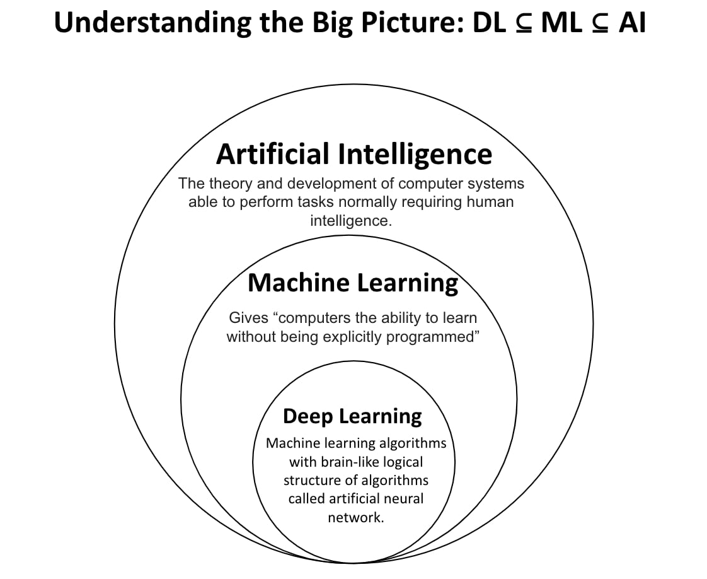
مراحل ساخت هوش مصنوعی به چه صورت است؟

Slide 26
۱. تعریف و مشخص کردن مسئله در پروژه مورد نظر
۲. جمع آوری داده های مناسب و پاک سازی آن ها
اولین قدم برای ساخت هوش مصنوعی در هر زمینه‌ای، شناسایی صحیح مسئله است. برای مثال، سوالاتی مانند «نتیجه نهایی مورد نظر چیست؟» و «مشکل اصلی مسئله چیست؟» باید پاسخ داده شوند. همچنین نیاز است روش‌های بسیار و گوناگونی مورد بررسی قرار بگیرند که برای حل مسئله وجود دارند. در ادامه این بخش از مقاله «ساخت هوش مصنوعی» به بررسی داده‌ها پرداخته شده است.
برای ساخت نرم افزار یا ابزار هوش مصنوعی به مجموعه داده یا همان دیتاست برای پیاده‌سازی نیاز است. اگر مشتری برای پروژه خود مجموعه داده آماده‌ای نداشته باشد، نیاز است که مهندسین پروژه زمانی را برای ایجاد، جستجو و گاهی برچسب زدن داده‌ها در نظر بگیرند. برچسب زدن داده‌ها زمان زیادی نیاز دارند و پروژه برای این کار به یک تیم برچسب‌زنی نیاز خواهد داشت. به طور کلی دو نوع داده در هوش مصنوعی وجود دارند که در ادامه مورد بررسی قرار می‌گیرند: داده‌های ساختاریافته: داده‌هایی که دارای یک فرمت ثابت هستند، داده‌های ساختاریافته نامیده می‌شوند. داده‌های بدون ساختار: هر داده‌ای مانند تصاویر، صدا و سایر موارد که دارای فرمت ثابتی نباشد به عنوان داده بدون ساختار شناخته می‌شود.

Slide 27
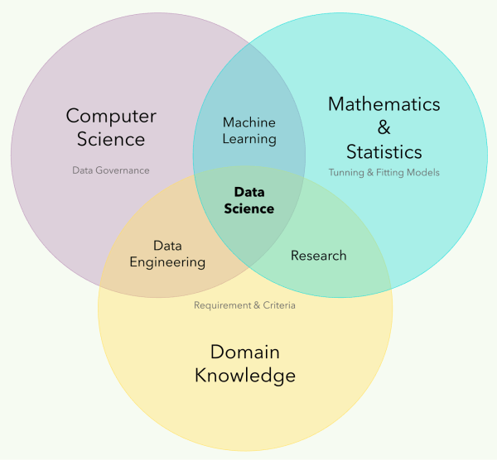
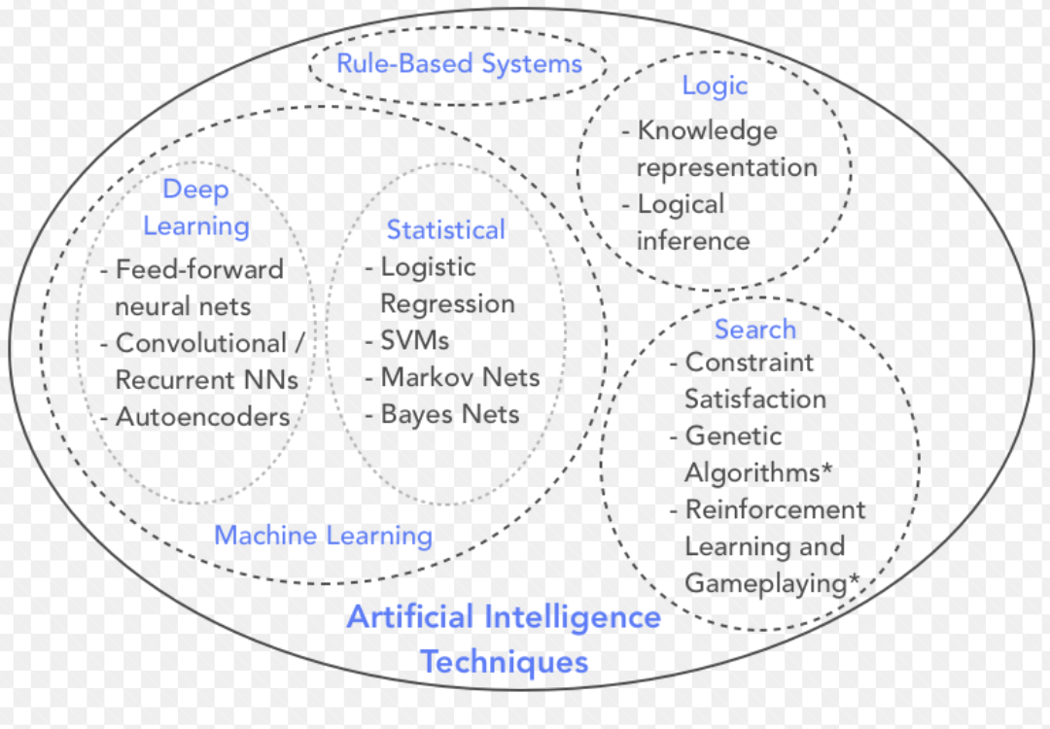

Slide 28
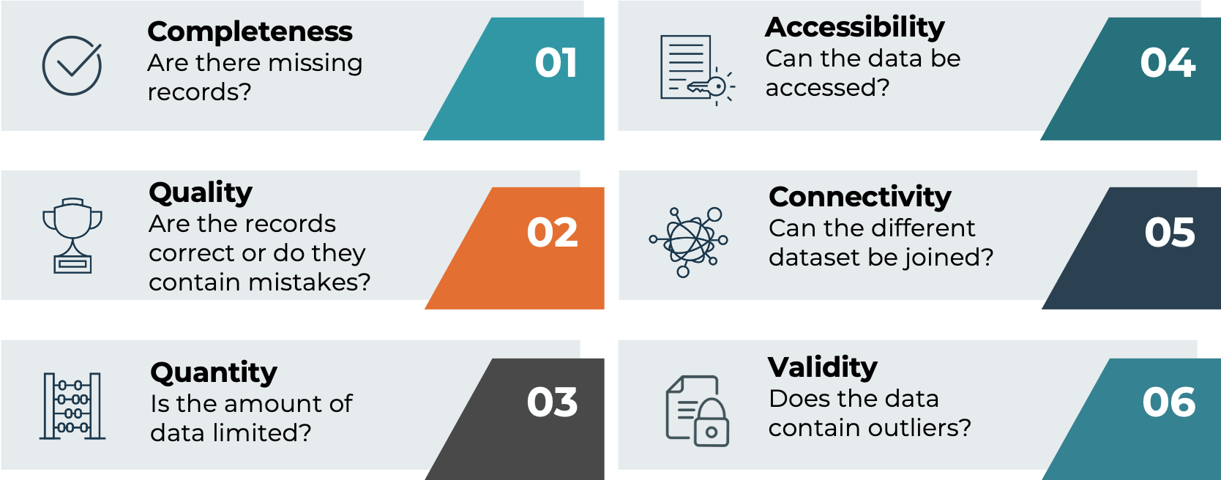

Slide 29
۳. انتخاب و آموزش الگوریتم برای ساخت هوش مصنوعی
انتخاب الگوریتم مناسب مهم‌ترین و اصلی‌ترین بخش ساخت هوش مصنوعی به حساب می‌آید. بدون در نظر گرفتن جزئیات هر الگوریتم، مواردی برای انتخاب آن نسبت به نوع مسئله هوش مصنوعی وجود دارند. بر اساس نوع یادگیری، الگوریتم می‌تواند انواع گوناگونی داشته باشد که در ادامه مورد بررسی قرار گرفته‌اند. پایه و اساس هر پروژه هوش مصنوعی، مدل آن به حساب می‌آید و در ادامه قبل از طراحی مدل بهتر است که به موارد زیر و همچنین مفاهیم یادگیری نظارت شده، نظارت نشده، نیمه نظارت شده و تقویتی توجه شود: الگوریتم مورد نظر پروژه و نوع یادگیری آن باید انتخاب شوند. انواع یادگیری‌ها در هوش مصنوعی به چهار دسته زیر تقسیم می‌شوند: «یادگیری نظارت شده» (Supervised Learning): در این نوع یادگیری با استفاده از مجموعه داده مشخصی که به الگوریتم داده می‌شود، سیستم برای ارائه نتایج مورد نیاز آموزش می‌بیند. به عبارت دیگر، یادگیری نظارت شده نوعی از یادگیری به حساب می‌آید که دارای مجموعه داده‌های برچسب‌دار است. الگوریتم‌های یادگیری نظارتی بسیاری وجود دارند که برای مثال می‌توان به «ماشین بردار پشتیبان» (Support Vector Machine | SVM)، «رگرسیون لجستیک» (Logistic Regression)، «جنگل تصادفی» (Random Forest)، «دسته‌ بند بیز ساده» (naïve Bayes Classification) و سایر موارد اشاره کرد. «یادگیری نظارت نشده» (Unsupervised Learning): این نوع از الگوریتم‌ها از داده‌هایی استفاده می‌کنند که برچسب ندارند. روش طبقه‌بندی داده‌ها در این الگوریتم‌ها به صورت «خوشه‌بندی» (Clustering) است. این الگوریتم‌ها با پیدا کردن شباهت بین اشیا، آن‌ها را طبقه‌بندی می‌کنند. «یادگیری نیمه نظارتی» (Semi Supervised Learning): یادگیری نیمه نظارتی به نوعی از الگوریتم‌ها گفته می‌شود که مجموعه داده آن‌ها شامل مجموعه کوچکی از داده‌های برچسب‌دار و مجموعه بزرگی از داده‌های بدون برچسب می‌شود. «یادگیری تقویتی» (Reinforcement Learning): این نوع یادگیری روشی است که بر اساس ارزش یا دادن پاداش به اشیا، آن‌ها را دسته‌بندی می‌کند. به طور کلی، یک عامل یادگیری تقویتی می‌تواند محیط خود را درک و تفسیر کند، اقداماتی انجام دهد و از طریق آزمون و خطا آموزش ببیند. باید از نوع داده‌ها اطمینان حاصل شود که سازمان‌دهی شده، پاک و سازگار باشند. ترتیب زمانی مورد نیاز در پروژه برای انجام کارها باید مشخص شود، نیاز است که داده‌ها برچسب‌گذاری شوند و برخی موارد دیگر نیز برای ساخت هوش مصنوعی مورد بررسی قرار می‌گیرند.

Slide 30
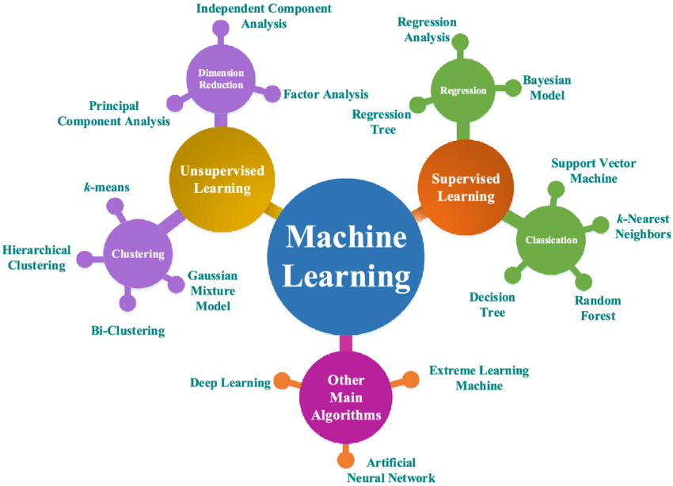

Slide 31
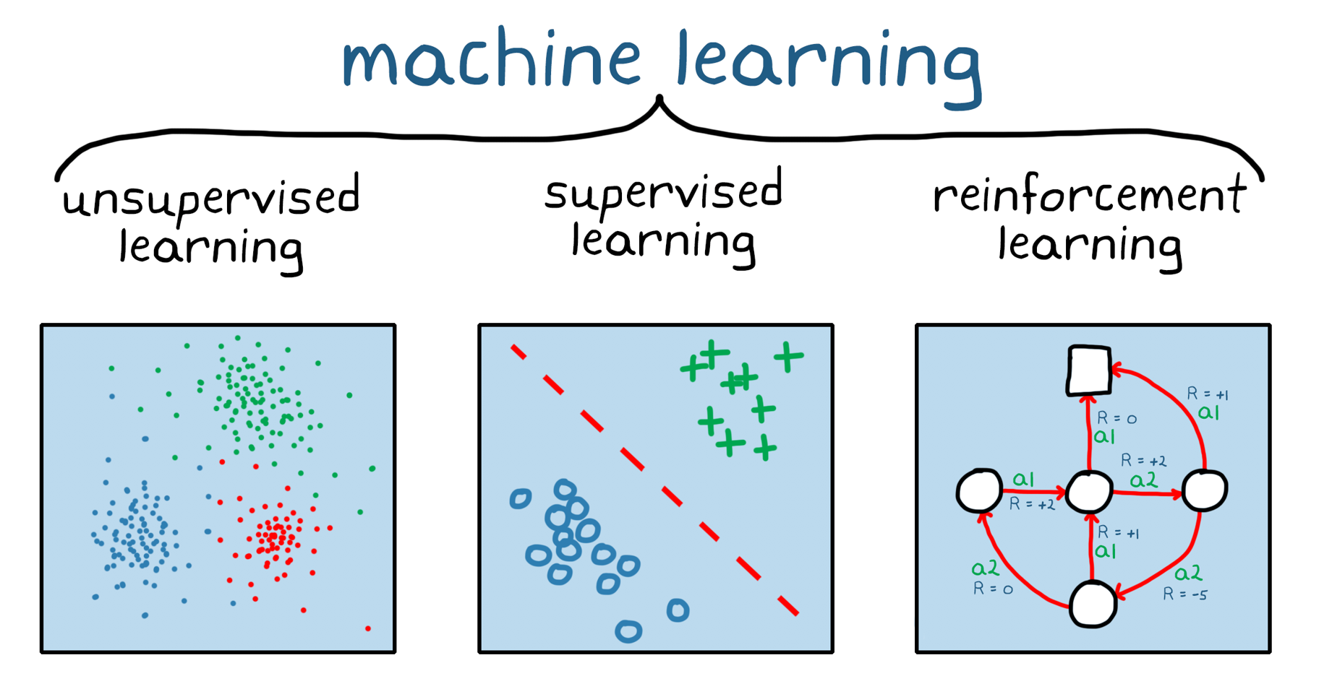
Employment history
Engineering Intern
Company Name, Location
January 20XX - May 20XX
Project manager
Company Name, Location
September 20XX - August 20XX
Software engineer
Company Name, Location
May 20XX - August 20XX
Sr. Project Manager
Company Name, Location
September 20XX - Present

Slide 32
۴. پلتفرم مناسب برای ساخت هوش مصنوعی
پلتفرم‌های هوش مصنوعی بسیاری وجود دارند که ابزارهای آماده‌ای برای ساخت هوش مصنوعی در اختیار توسعه دهندگان قرار می‌دهند. آن‌ها الگوریتم‌های تصمیم‌گیری هوشمند و داده‌ها را با یکدیگر ترکیب می‌کنند. استفاده از برخی از این پلتفرم‌ها بسیار ساده است، با این حال پلتفرم‌هایی نیز وجود دارند که توسعه دهنده برای استفاده از آن‌ها باید دانش عمیقی از کدنویسی داشته باشد. این پلتفرم‌ها برای توسعه دهندگان محیطی جهت «پردازش داده‌ها» (Data Processing)، «آموزش مدل» (Model Training)، «پیش‌بینی ارزیابی‌» (Evaluation Prediction) و سایر موارد ایجاد می‌کنند.
«پلتفرم گوگل» (Google’s Platform): این پلتفرم شامل «AI Hub» یعنی «منابعی برای توسعه سیستم‌های هوش مصنوعی»، ابزارهایی با نام «بلوک‌های ساختن هوش مصنوعی» (AI Building Block)، پلتفرم هوش مصنوعی و یک محیط علم داده مبتنی بر کدها برای ایجاد پروژه‌ها از ایده تا پیاده‌سازی آن‌ها ارائه می‌دهد.
پلتفرم «مایکروسافت آزور» (Microsoft Azure): قابلیت‌های هوش مصنوعی شامل برنامه‌ها و عامل‌ها، استخراج دانش و خدمات یادگیری ماشین می‌شوند. این پلتفرم در ایجاد، آموزش و استقرار مدل‌های هوش مصنوعی به توسعه دهندگان کمک می‌کند. همچنین به وسیله این پلتفرم می‌توان از «جستجوی ابری» (Cloud Search) با قابلیت‌های هوش مصنوعی داخلی آن برای «شناسایی الگو در محتوا» (Identification In Content)، «تجزیه و تحلیل احساسات» (Sentiment Analysis) یا «استخراج عبارت‌های کلیدی» (Key Phrases Extraction) استفاده کرد.
پلتفرم «یادگیری ماشین آمازون» (Amazon Machine Learning): خدمات این پلتفرم به ساخت، آموزش و استقرار مدل‌های یادگیری ماشین با هر پیچیدگی کمک می‌کنند. «سرویس‌های وب آمازون» (Amazon Web Service | AWS) تجزیه و تحلیل‌هایی خارج از چارچوب اصلی برای شرکت‌ها و سازمان‌ها فراهم می‌کنند تا با روش‌های ساده‌تری بتوانند به پیاده‌سازی پروژه‌های خود بپردازند. خدمات این پلتفرم متناسب با محصولات مورد استفاده قرار می‌گیرند و باعث ساده شدن رویه‌ها در پروژه می‌شوند.
پلتفرم «تنسورفلو» (TensorFlow): تنسورفلو یک پلتفرم یادگیری ماشین متن‌باز یکپارچه به حساب می‌آید. این پلتفرم دارای ابزارها، کتابخانه‌ها و جامعه‌ای از منابع کامل و انعطاف‌پذیر است که به توسعه دهندگان امکان استفاده از پیشرفته‌ترین منابع یادگیری ماشین را می‌دهد و می‌توانند با استفاده از آن پروژه‌های یادگیری ماشین و هوش مصنوعی خود را ایجاد و پیاده‌سازی کنند.

Slide 33
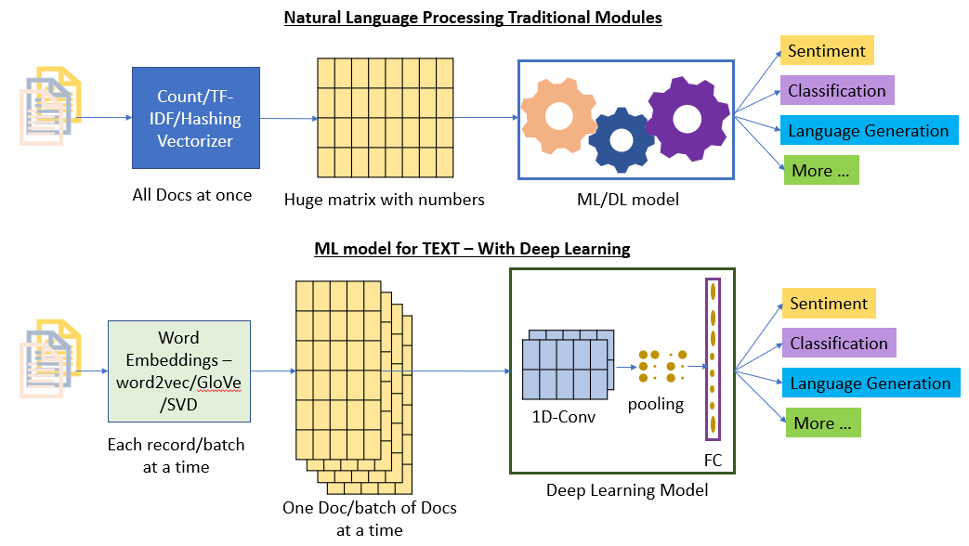
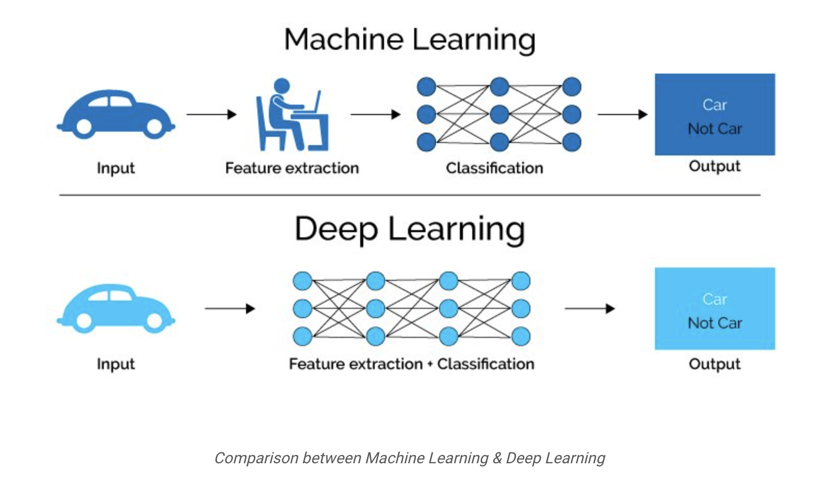

Slide 35
۵. انتخاب زبان برنامه نویسی، کتابخانه ها و فریمورک های مناسب برای ساخت هوش مصنوعی
«پایتون» (Python): این زبان برنامه نویسی به راحتی با انواع «ساختمان داده‌ها» (Data Structure) ادغام می‌شود. پایتون الگوریتم‌های خاصی ارائه می‌دهد که در برنامه نویسی استاندارد وجود ندارند. همچنین، به توسعه دهندگان امکان گسترش دانش را با استفاده از انواع کتابخانه‌ها و ابزارهایی از جمله «NumPy» ،«Pandas» ،«Scikit-Learn» ،«AIMA» و سایر موارد را می‌دهد.
زبان برنامه نویسی R: این زبان به طور گسترده‌ای در ساخت هوش مصنوعی‌های جدید مورد استفاده قرار می‌گیرد. این زبان در حل «محاسبات آماری» (Statistical Computation)، «تجزیه و تحلیل عددی» (Numerical Analysis)، «استنباط بیزی» (Bayesian Inference)، شبکه‌های عصبی و به طور کلی یادگیری ماشین کاربرد دارد. زبان R در حوزه‌های مالی، زیست‌شناسی، جامعه‌شناسی و پزشکی یکی از زبان‌های استاندارد اصلی به شمار می‌رود.
«جاوا» (Java): جاوا یک «زبان برنامه نویسی شی گرا» (Object Oriented Language | OOP) به حساب می‌آید که رویکردهایی متفاوتی برای مدیریت «استثناها» (Exception)، دسترسی به ابزارهایی برای توسعه برنامه‌های «چند نخی» (Multi Threaded) و پشتیبانی از «آرایه‌ها» (Array)، «لیست‌ها» (List) و ساختمان داده‌های گوناگون ارائه می‌دهد.
زبان برنامه نویسی ++C: این زبان یکی از سریع‌ترین زبان‌ها در مرحله کامپایل است و این امکان را به توسعه دهندگان می‌دهد که برنامه‌هایی با منطق بسیار پیچیده را بدون از دست رفتن کارایی آن‌ها پیاده‌سازی کند.
«متلب» (Matlab): زبان برنامه نویسی متلب نیز به عنوان یکی از زبان‌های استفاده شده در هوش مصنوعی شناخته می‌شود و در حوزه‌های گوناگونی از جمله دسترسی و تجزیه و تحلیل داده‌ها و توسعه آن‌ها مورد استفاده قرار می‌گیرد.
«پرل» (Perl): این زبان برنامه نویسی دارای کتابخانه‌های هوش مصنوعی و یادگیری عمیق است و در حوزه‌هایی مانند «پردازش زبان طبیعی» (Natural Language Processing | NLP) کاربرد دارد.

Slide 36
۵. انتخاب زبان برنامه نویسی، کتابخانه ها و فریم ورک های مناسب برای ساخت هوش مصنوعی
«پایتون» (Python): این زبان برنامه نویسی به راحتی با انواع «ساختمان داده‌ها» (Data Structure) ادغام می‌شود. پایتون الگوریتم‌های خاصی ارائه می‌دهد که در برنامه نویسی استاندارد وجود ندارند. همچنین، به توسعه دهندگان امکان گسترش دانش را با استفاده از انواع کتابخانه‌ها و ابزارهایی از جمله «NumPy» ،«Pandas» ،«Scikit-Learn» ،«AIMA» و سایر موارد را می‌دهد.
زبان برنامه نویسی R: این زبان به طور گسترده‌ای در ساخت هوش مصنوعی‌های جدید مورد استفاده قرار می‌گیرد. این زبان در حل «محاسبات آماری» (Statistical Computation)، «تجزیه و تحلیل عددی» (Numerical Analysis)، «استنباط بیزی» (Bayesian Inference)، شبکه‌های عصبی و به طور کلی یادگیری ماشین کاربرد دارد. زبان R در حوزه‌های مالی، زیست‌شناسی، جامعه‌شناسی و پزشکی یکی از زبان‌های استاندارد اصلی به شمار می‌رود.
«جاوا» (Java): جاوا یک «زبان برنامه نویسی شی گرا» (Object Oriented Language | OOP) به حساب می‌آید که رویکردهایی متفاوتی برای مدیریت «استثناها» (Exception)، دسترسی به ابزارهایی برای توسعه برنامه‌های «چند نخی» (Multi Threaded) و پشتیبانی از «آرایه‌ها» (Array)، «لیست‌ها» (List) و ساختمان داده‌های گوناگون ارائه می‌دهد.
زبان برنامه نویسی ++C: این زبان یکی از سریع‌ترین زبان‌ها در مرحله کامپایل است و این امکان را به توسعه دهندگان می‌دهد که برنامه‌هایی با منطق بسیار پیچیده را بدون از دست رفتن کارایی آن‌ها پیاده‌سازی کند.
«متلب» (Matlab): زبان برنامه نویسی متلب نیز به عنوان یکی از زبان‌های استفاده شده در هوش مصنوعی شناخته می‌شود و در حوزه‌های گوناگونی از جمله دسترسی و تجزیه و تحلیل داده‌ها و توسعه آن‌ها مورد استفاده قرار می‌گیرد.
«پرل» (Perl): این زبان برنامه نویسی دارای کتابخانه‌های هوش مصنوعی و یادگیری عمیق است و در حوزه‌هایی مانند «پردازش زبان طبیعی» (Natural Language Processing | NLP) کاربرد دارد. توسعه دهندگان می‌توانند فریمورک‌های گوناگون، «رابط برنامه نویسی نرم افزار کاربردی» (Application Programming Interface | API) و زیرساخت‌هایی برای آزمایش و تغییر الگوریتم‌ها و ساخت هوش مصنوعی و یادگیری ماشین انتخاب کنند. به عنوان مثال، شرکت گوگل، «API.AI» را ایجاد کرده است که ابزار هوش مصنوعی قدرتمند به حساب می‌آید و با سیستم عامل‌های اندروید و IOS سازگار است. همچنین این ابزار از فریمورک «Node.js» و «کوردوا» (Cordova) پشتیبانی می‌کند. یکی دیگر از محصولات مفید گوگل کتابخانه متن باز تنسورفلو به حساب می‌آید که در توسعه برنامه‌های یادگیری ماشین کاربرد دارد. در ادامه چند مثال دیگر از ابزارهای مفید برای ایجاد راه حل‌های مناسب هوش مصنوعی ارائه شده‌اند: فریمورک‌هایی از جمله «CNTK»، «کرس» (Keras)، «Caffe»، «پای‌تورچ» (PyTorch)، «Accord.NET»، «scikit-learn» و «Spark MLlib» ابزارهای مفیدی در ساخت هوش مصنوعی به شمار می‌روند. پلتفرم‌های «یادگیری ماشین به عنوان خدمات» (ML-as-a-Service) به توسعه دهندگان کمک می‌کنند تا از رابط‌های کاربری گرافیکی از جمله «محیط‌های توسعه یکپارچه» (IDE) و «Jupyter Notebook» استفاده کنند.
APIهایی که به عنوان نقاط پایانی «REST» در نظر گرفته می‌شوند و نتایج را با فرمت «JSON» بازمی‌گردانند مانند «Azure Topic Detection API» ابزارهای مفیدی در ساخت هوش مصنوعی به حساب می‌آیند.

Slide 37
داده کاوی و مدل سازی در ساخت نرم افزار هوش مصنوعی چیست؟
درک کسب و کار
درک داده‌ها
آماده‌سازی داده‌ها
مدل‌سازی
ارزیابی و سنجش
توسعه
باید به این نکته توجه داشت که الگویتم‌‌ها هر چقدر هم که پیشرفته باشند، نیاز به جمع‌آوری و آماده‌سازی داده‌های مناسب دارند. در اکثر موارد مهندسین پروژه، «فرایند استاندارد صنعت متقابل برای داده کاوی» (Cross-Industry Standard Process for Data Mining | CRISP-DM) را انجام می‌دهند که شامل مراحل زیر می‌شود:

Slide 38
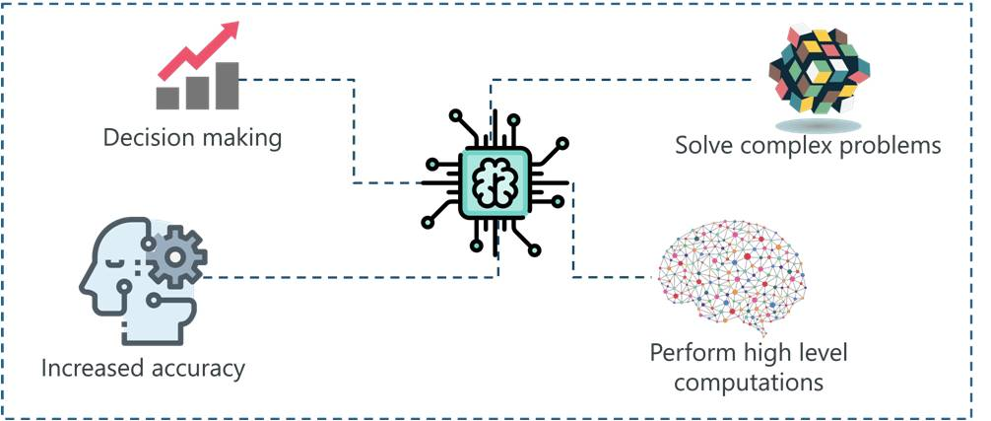

Slide 39
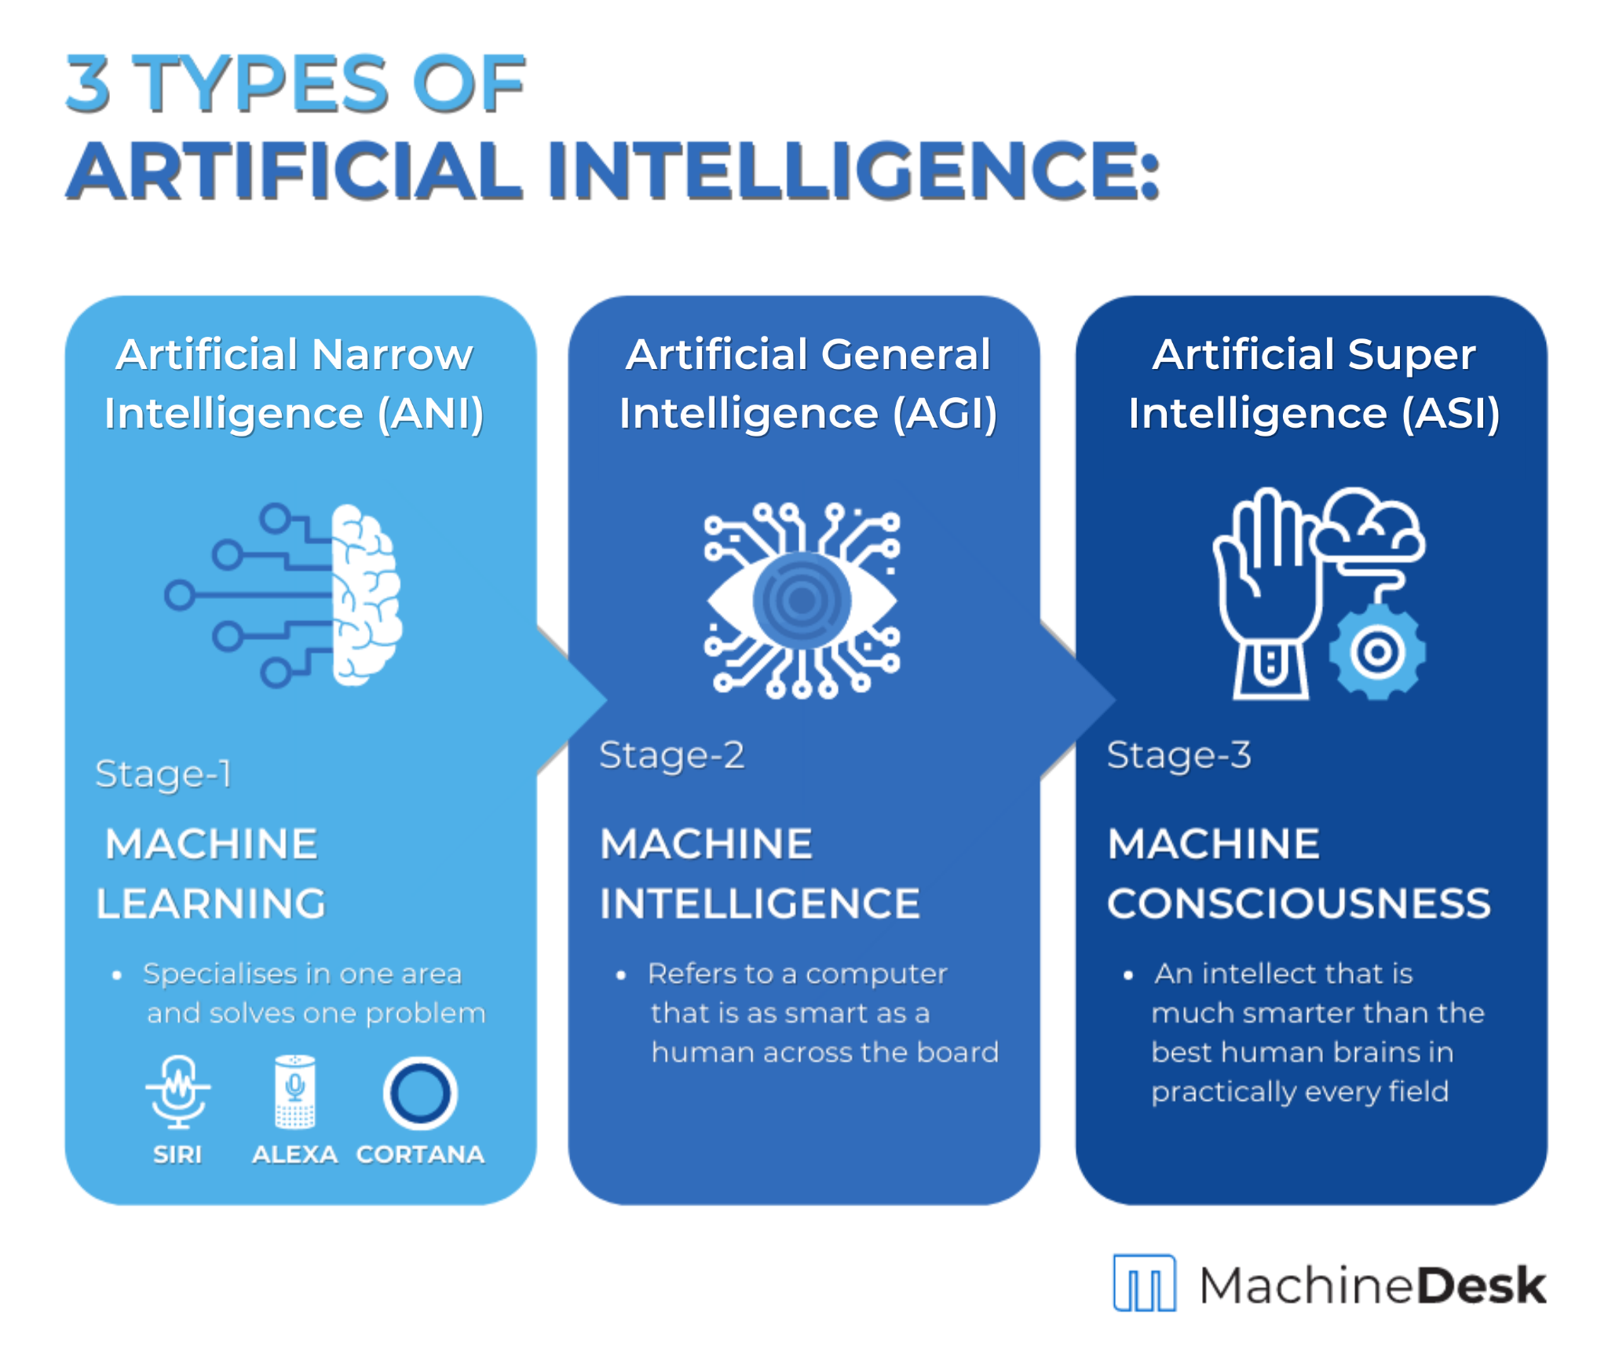
سه سطح هوشمندی

Slide 40
با تشکر از حضور شما

